Slide 1

IRON LENS
Daniel Aceituno
Fabian Alarcon
CASPTONE
V005
CAPSTONE
Duoc UC
2026

Slide 2
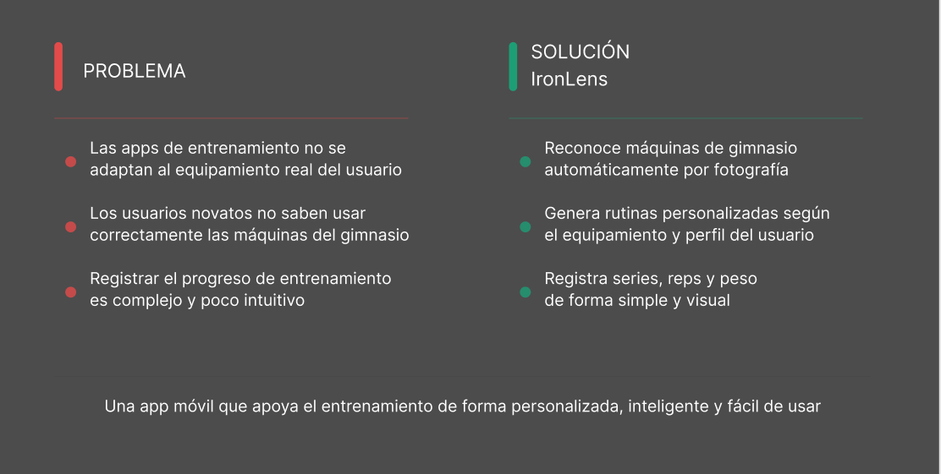
CAPSTONE
CAPSTONE
Duoc UC
Duoc UC
2026
2026

Slide 3
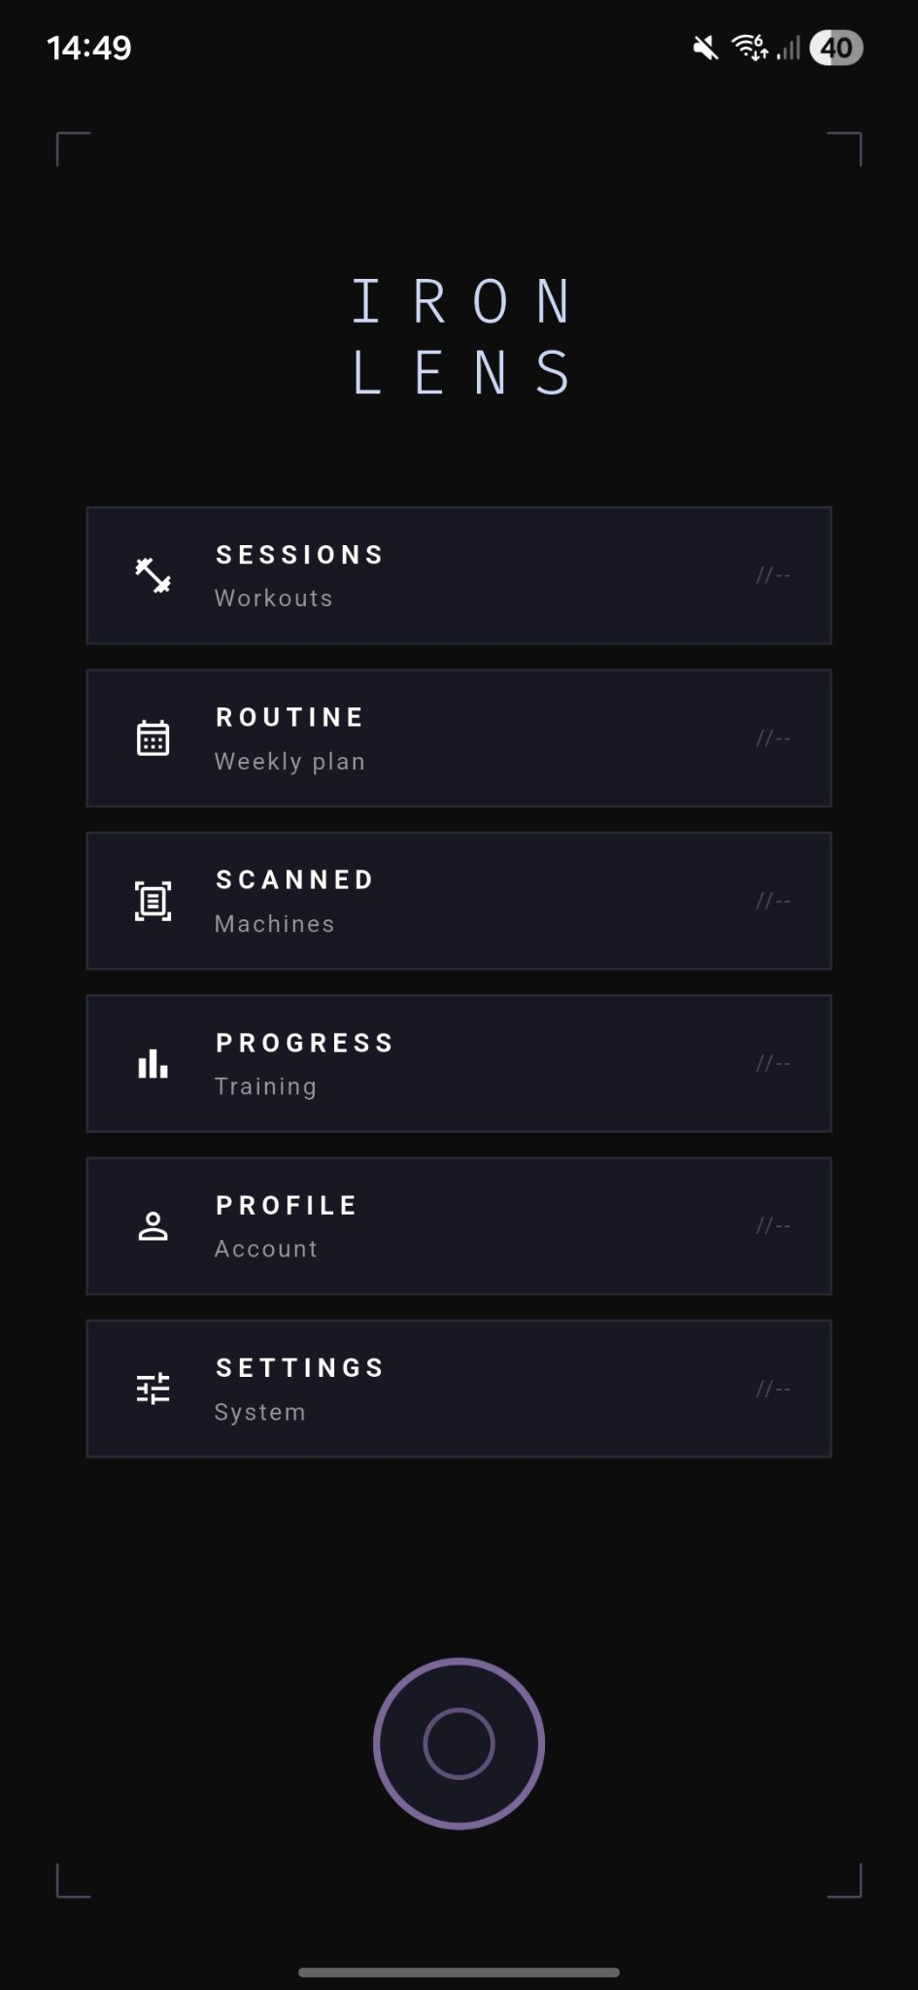
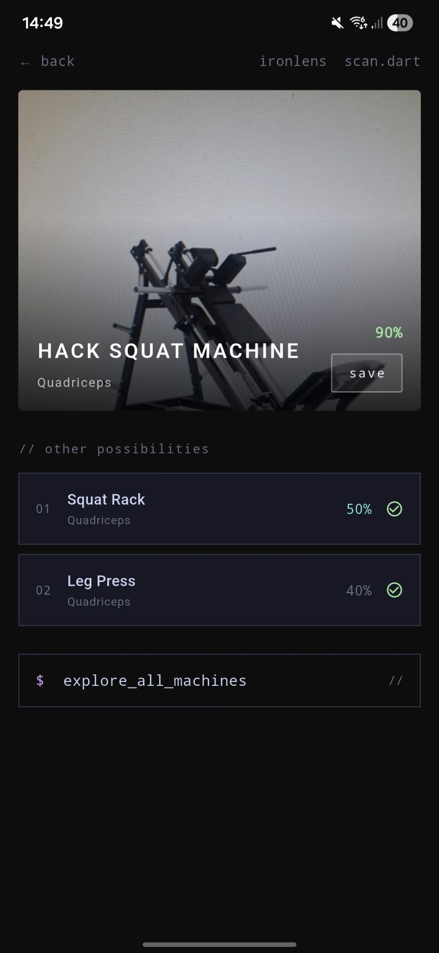
Objetivo general
Ayudar a los usuarios a entrenar de forma más fácil, personalizada y ordenada, mediante una aplicación móvil que reconoce las máquinas del gimnasio, les entrega rutinas adaptadas a su perfil y les permite llevar un seguimiento de su progreso.
CAPSTONE
CAPSTONE
CAPSTONE
Quarter Month
Duoc UC
Duoc UC
Year
2026
2026

Slide 4
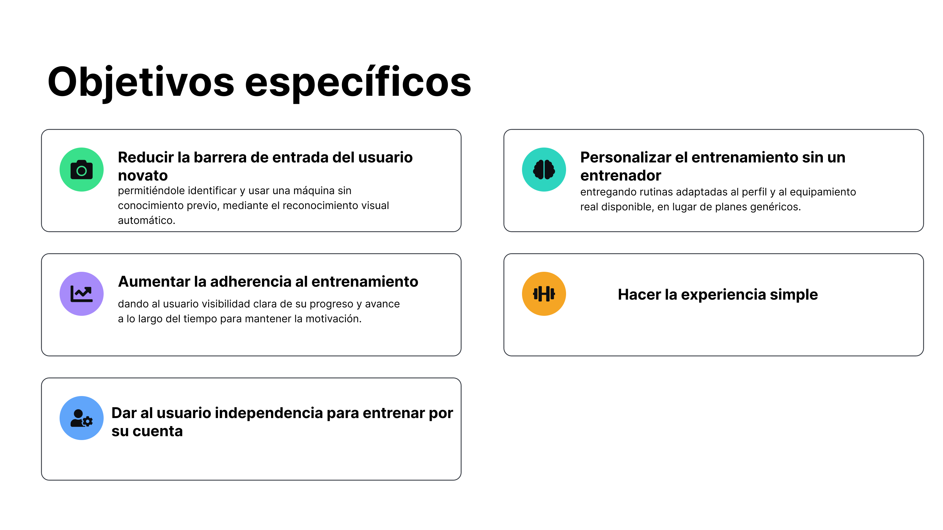
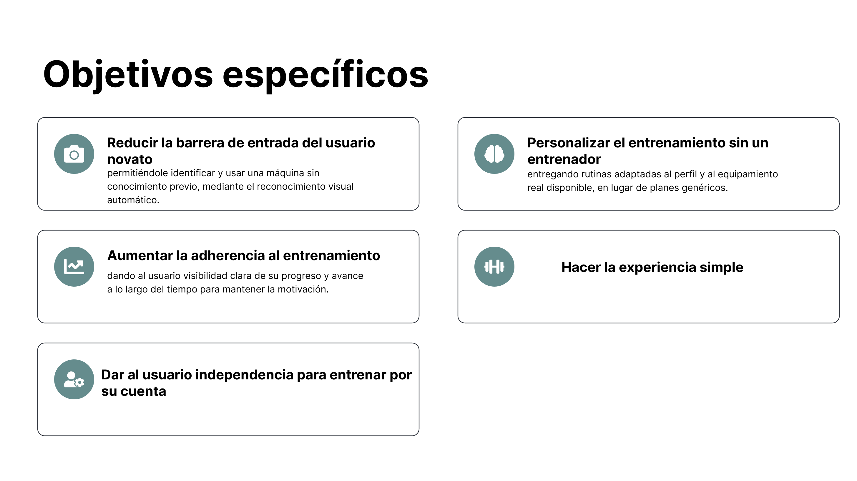
Objetivos especificos
2
Implementar un motor de generación de rutinas que adapte dinámicamente los ejercicios, volumen e intensidad según el equipamiento disponible y el perfil físico del usuario.
1
3
Reducir la barrera de entrada para usuarios novatos mediante la identificación automática de maquinaria de gimnasio por visión computacional, eliminando la curva de aprendizaje al iniciar un entrenamiento.
Asegurar el registro completo de cada sesión transformando los datos de series, repeticiones y peso en métricas de progreso visualizables por el usuario.
4
5
Diseñar una interfaz móvil intuitiva y fluida que permita al usuario registrar su entrenamiento, visualizar su progreso y acceder a sus rutinas en el menor número de pasos posible
Implementar un sistema de seguimiento que analice la tendencia de los últimos 7 días y sugiera ajustes de carga cuando el usuario supera umbrales de mejora.
CAPSTONE
CAPSTONE
CAPSTONE
Duoc UC
Duoc UC
Duoc UC
2026
2026

Slide 5
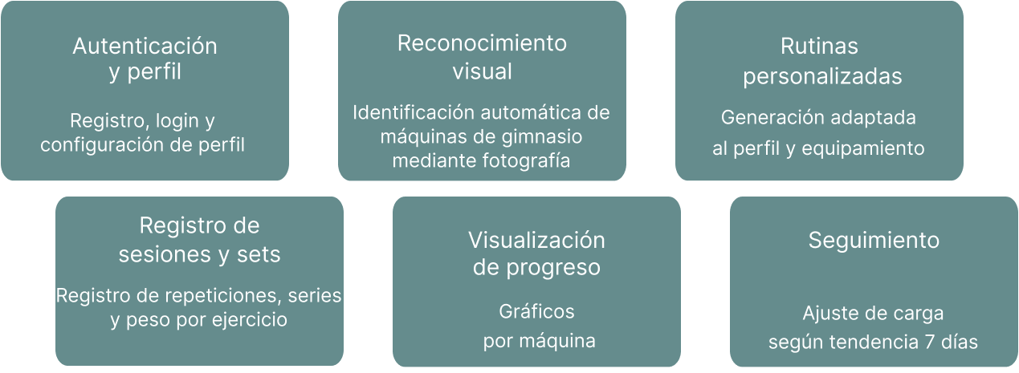
Alcance del proyecto
CAPSTONE
CAPSTONE
CAPSTONE
Duoc UC
Duoc UC
Duoc UC
2026
2026
2026

Slide 6
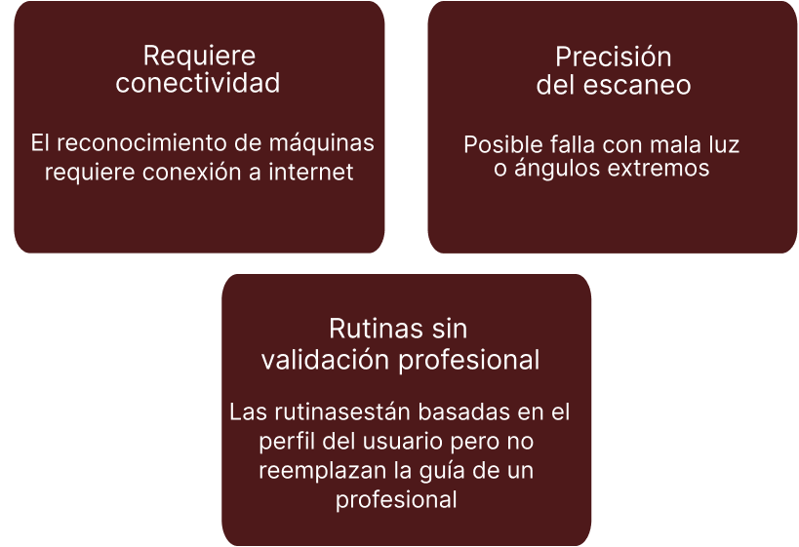
Limitaciones del proyecto
CAPSTONE
CAPSTONE
CAPSTONE
Duoc UC
Duoc UC
Duoc UC
2026
2026
2026

Slide 7
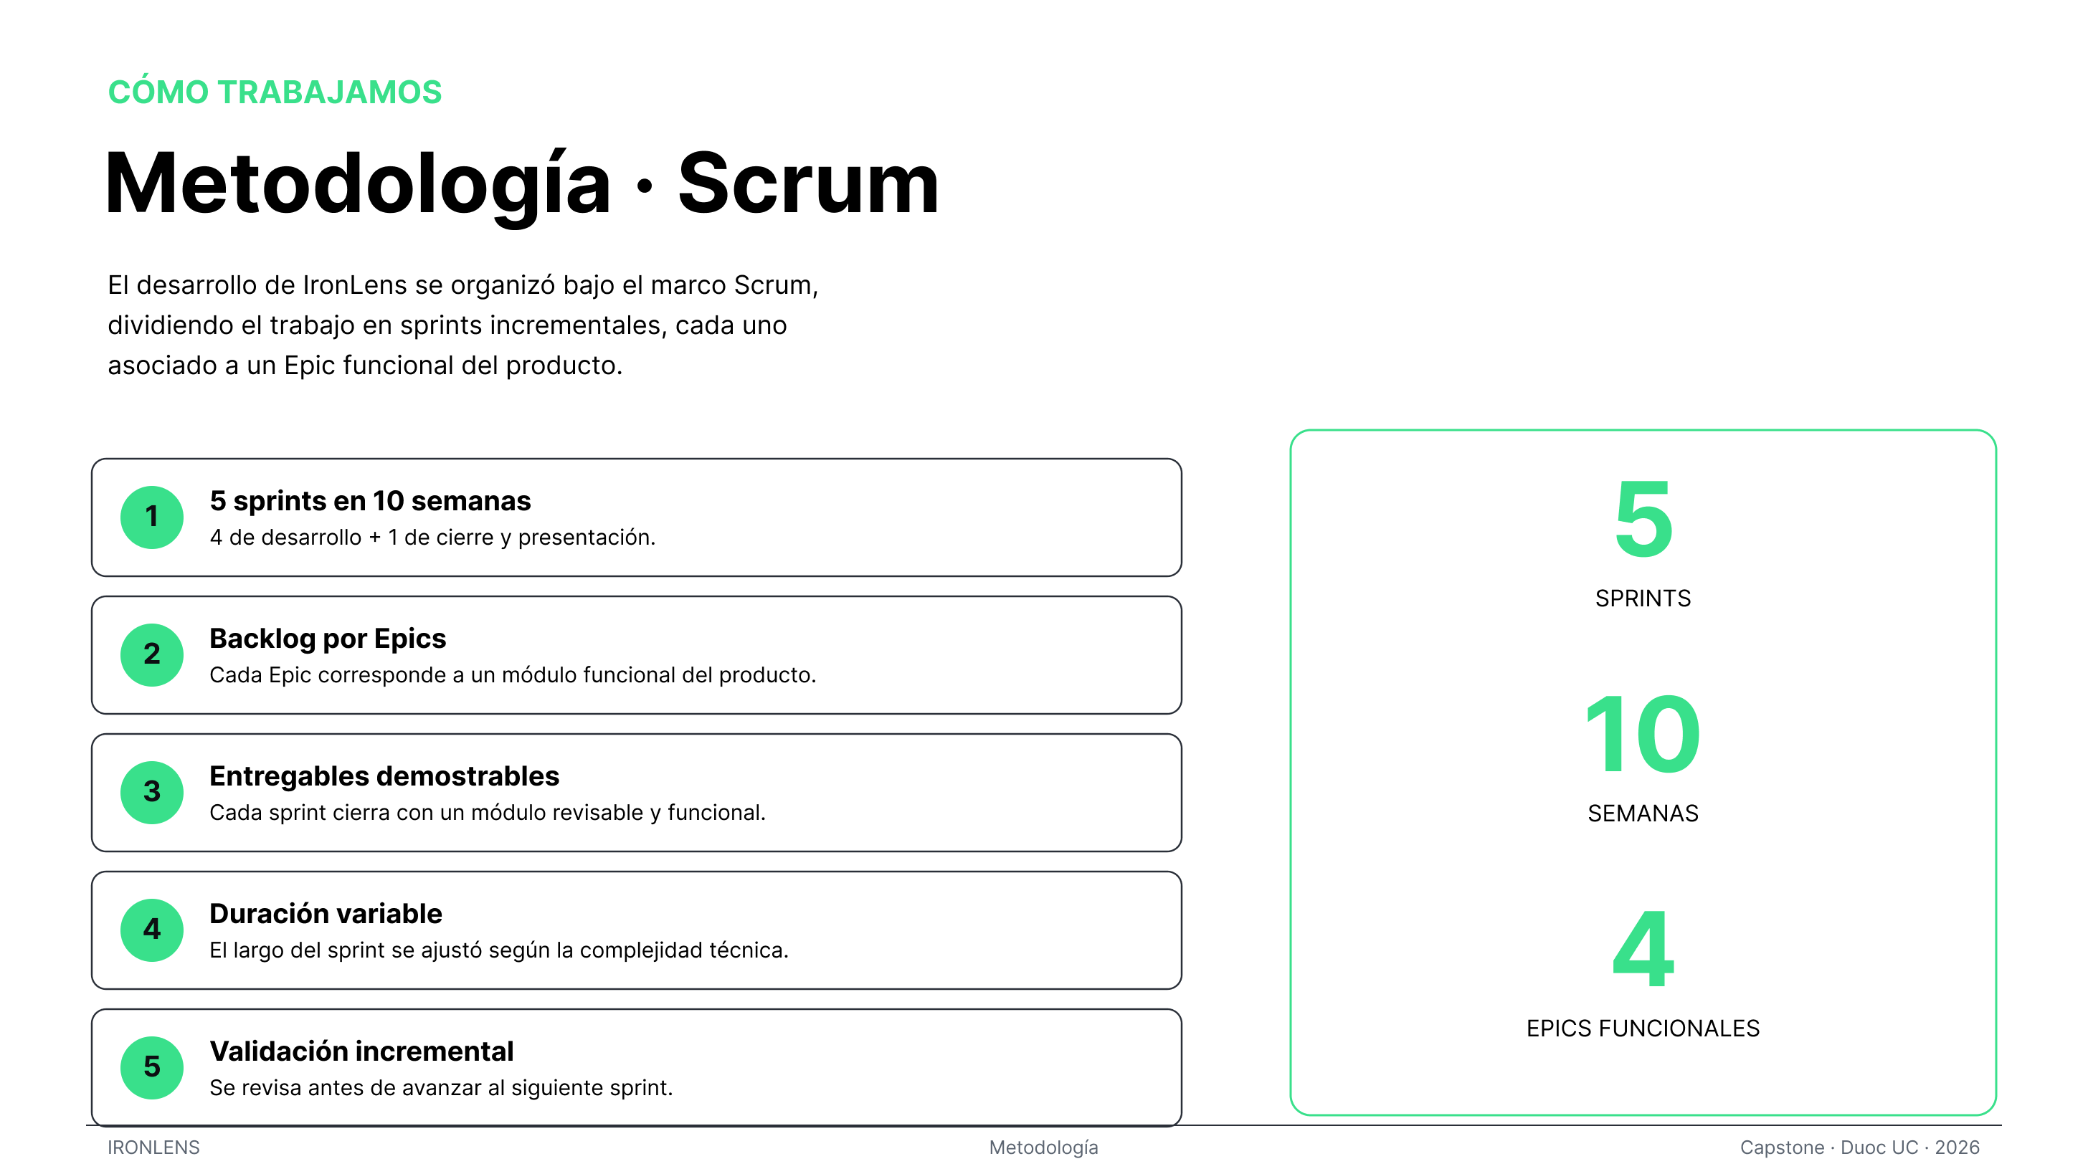
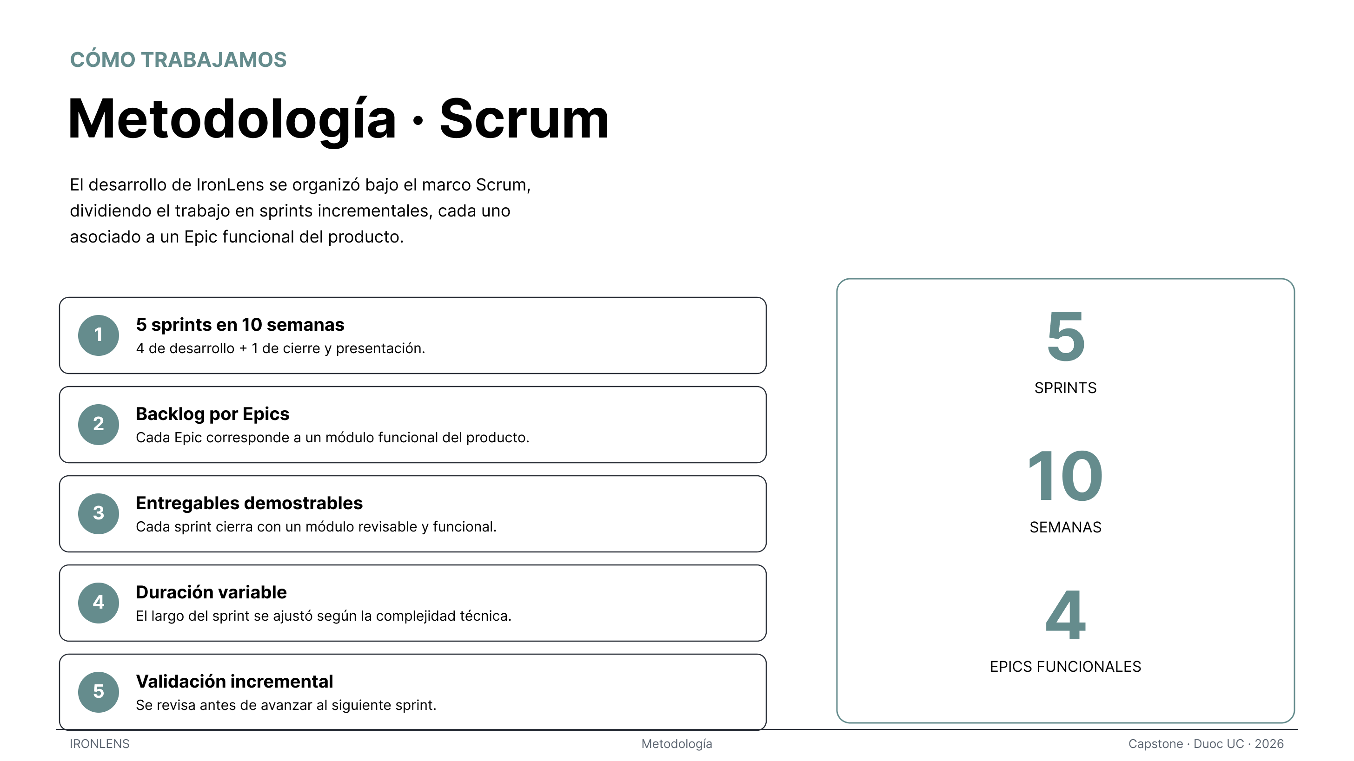
Metodología Scrum
El desarrollo de IronLens se organizó bajo el marco Scrum, dividiendo el trabajo en sprints incrementales de 1 a 3 semanas, cada uno asociado a un Epic funcional del producto
5 sprints de desarrollo + 1 sprint de cierre, distribuidos en 10 semanas
Cada sprint entrega un módulo funcional completo y demostrable
Backlog organizado por Epics
Duración de sprint ajustada según complejidad técnica
Validación incremental cada sprint cierra con una entrega revisable antes de avanzar al siguiente
CAPSTONE
Duoc UC
2026

Slide 8
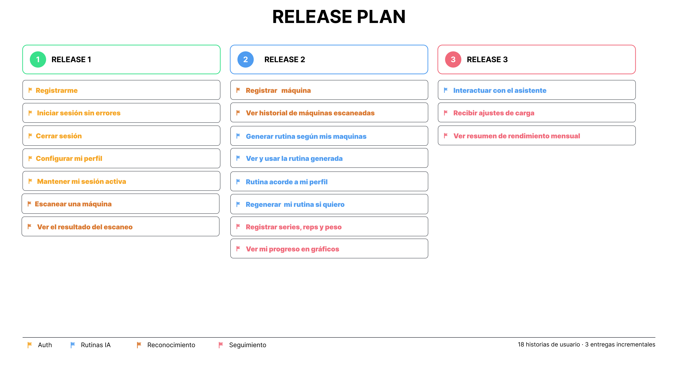
CAPSTONE
Duoc UC
2026

Slide 9
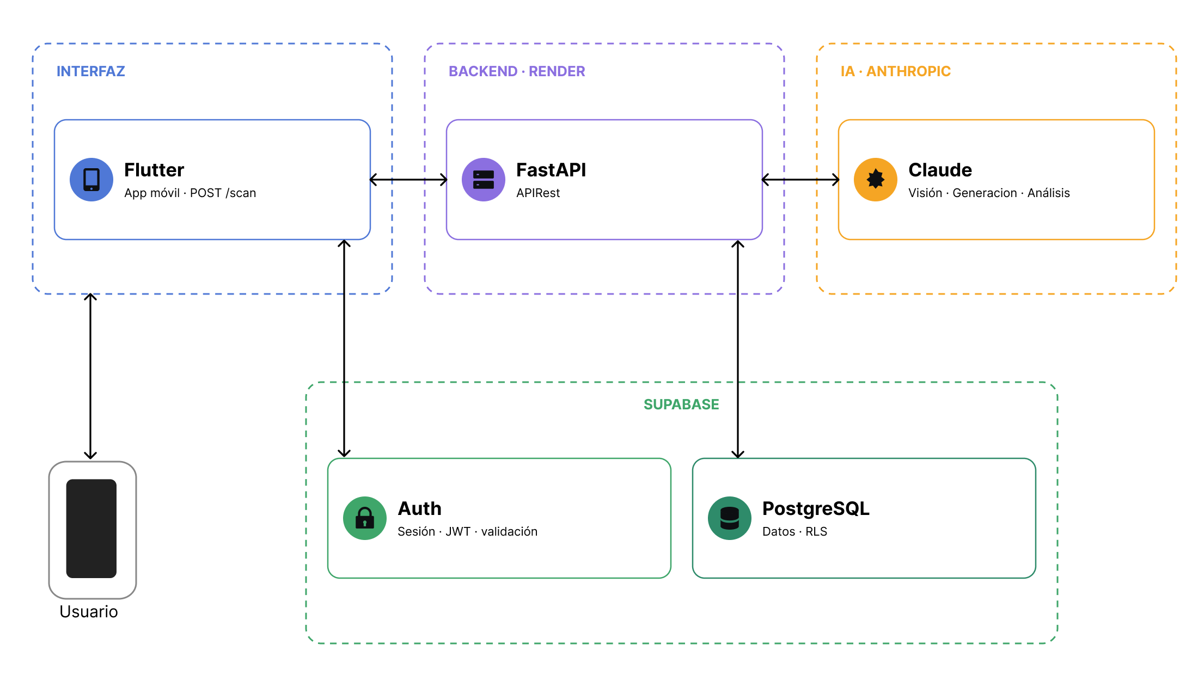
Arquitectura
CAPSTONE
CAPSTONE
CAPSTONE
CAPSTONE
Duoc UC
Duoc UC
Duoc UC
Duoc UC
2026
2026
2026
2026

Slide 10
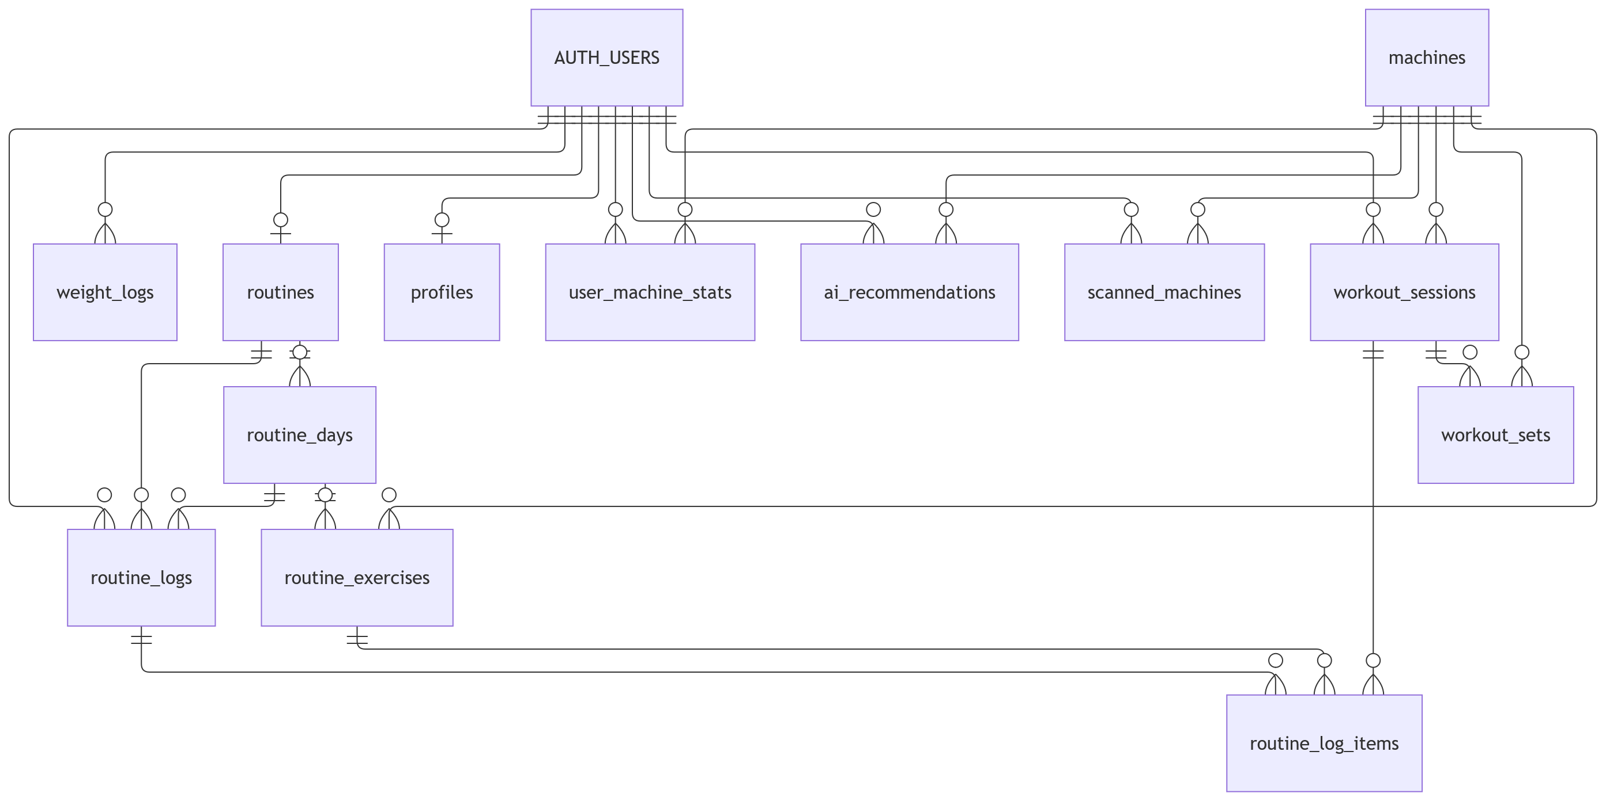
CAPSTONE
CAPSTONE
CAPSTONE
Duoc UC
Duoc UC
Duoc UC
2026
2026
2026

Slide 11


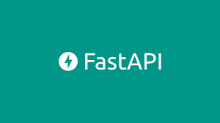

Stack Tecnologico
Flutter
Fast API
Base de datos y autenticación
RLS
Auth · Storage
Realtime · SDK Flutter
IA
Visión computacional
Generación de rutinas LLM
Frontend móvil · Android
Dart
Backend · Render
Python · REST API
CAPSTONE
CAPSTONE
CAPSTONE
CAPSTONE
CAPSTONE
Duoc UC
Duoc UC
Duoc UC
Duoc UC
Duoc UC
2026
2026
2026
2026
2026

Slide 12
Exposición del sistema
CAPSTONE
Duoc UC
2026

Slide 13
cierre
CAPSTONE
Duoc UC
2026

